Slide 1
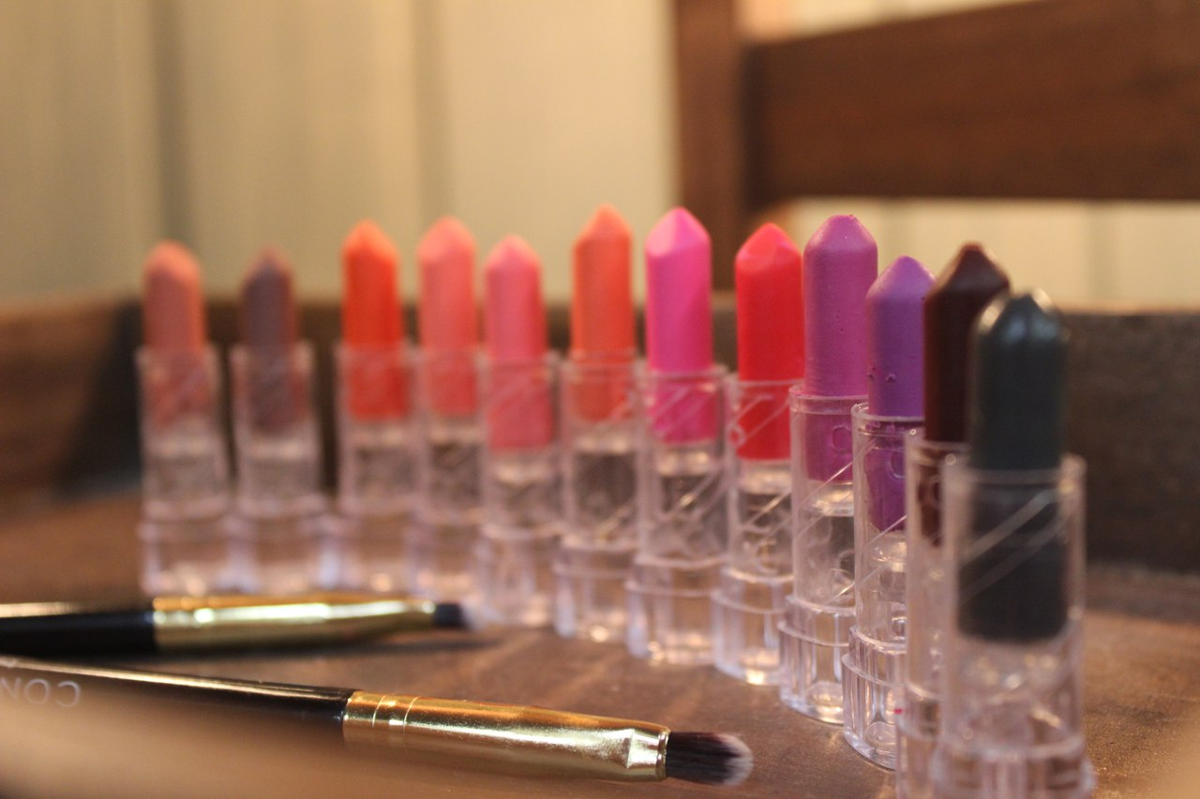
Красители в косметике
Подготовила: Кельбуц Арина

Slide 2
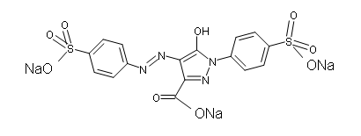
Тартразин
Тартразин (E102,Yellow 5, Acid Yellow 23, Food Yellow 4) — синтетический желтый краситель. Принадлежит к многочисленному классу азокрасителей. Широко используется в косметике, пищевой промышленности, при производстве пластмасс, резины, красок.
Агрегатное состояние - мелкодисперсный порошок желтого цвета с золотистым отливом, растворимый в воде без осадка. Синтезирован путем фракционной переработки отходов от каменноугольного дегтя.
Применение в косметике:
жидкое и твердое мыло;
пудра, румяна;
губная помада;
лак для ногтей;
средства для волос (шампуни, кондиционеры и т. д.);
временные татуировки;

Slide 3
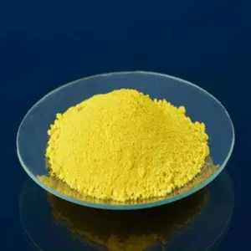
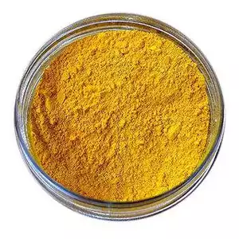
Широкое применение в пищевой промышленности краситель получил благодаря цвету с золотистым оттенком. Используют для окраски продуктов, которые потребитель ожидает увидеть именно в данной цветовой гамме, например, печенье со словом «лимонное» в своем названии, очевидно, должно быть окрашено в характерный желтый цвет. Предосторожности: краситель при воздействии солнечного излучения распадается на молекулярном уровне, что необходимо учитывать при хранении вещества, упаковывая его в непрозрачную стеклянную тару. Внесен в реестр пищевых добавок.
Но несмотря на это, у тартразина непростая судьба: сначала он был запрещен во многих государствах ЕС. Затем снова разрешен для применения в качестве пищевого красителя. В 2008 году Агентство по пищевым стандартам (British Food Standards Agency) призвало производителей постепенно отказываться от тартразина, хотя и не запретило его.
Из всех азокрасителей тетразин обладает наибольшим количеством аллергических реакций — около 0,01% (т. е. аллергия проявляется у 1 человека из 10000). Особенно подвержены риску астматики и люди с непереносимостью аспирина. В пищевой отрасли употребление подобного вещества не должно превышать 0,5 грамма на 1 килограмм исходного продукта

Slide 4
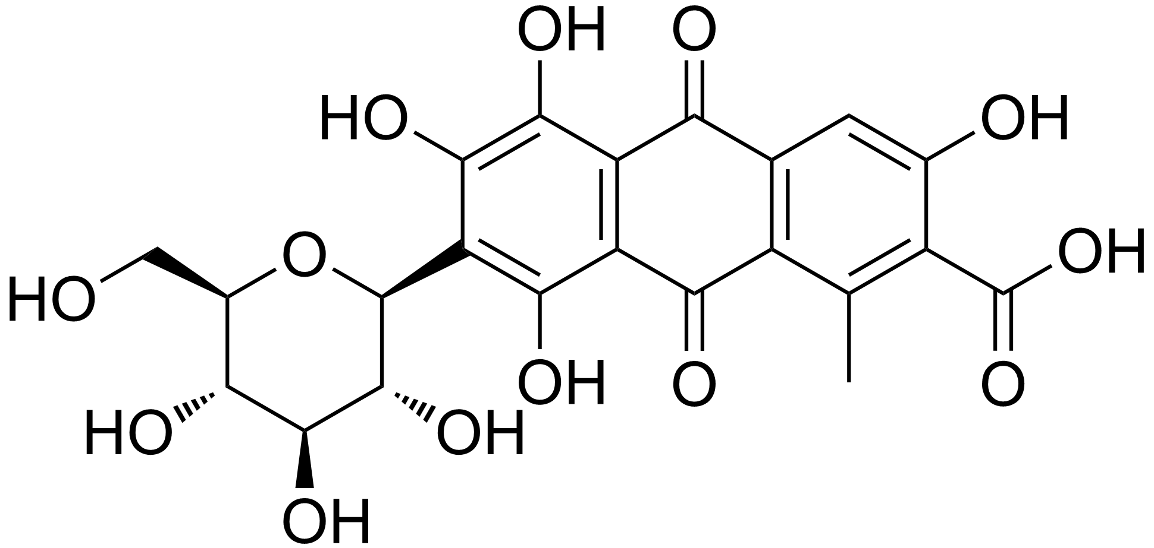
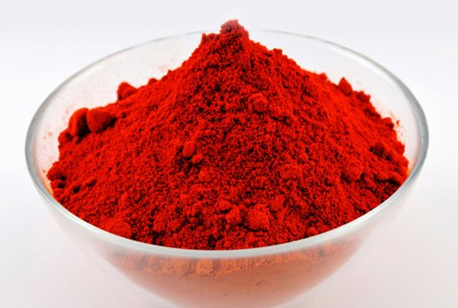
Кармин(кошениль)
Кармин (реже его называют «кошениль») – природное соединение, которое относится к группе антрахиноновые. Это красящее вещество, придающее косметике необходимый приятный цвет (в случае кармина – это оттенки красного). Часто используется как цветной наполнитель в блесках для губ, помадах, пудрах, румянах, тенях для глаз и других декоративных косметических продуктах. Реже используется в средствах для ухода за кожей и личной гигиены, продуктах для волос и лаках для ногтей. Кармин извлекают из весьма оригинального сырья – высушенного жука кошениль (Dactylopius coccus), причем с этой целью используют особей женского пола. Косметическое сырье полученное таким образом, представляет собой порошок с мягкой легкой текстурой, устойчиво к действию высоких температур, света и кислорода.

Slide 5
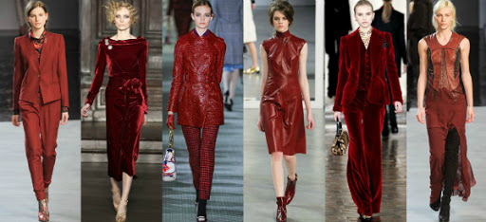
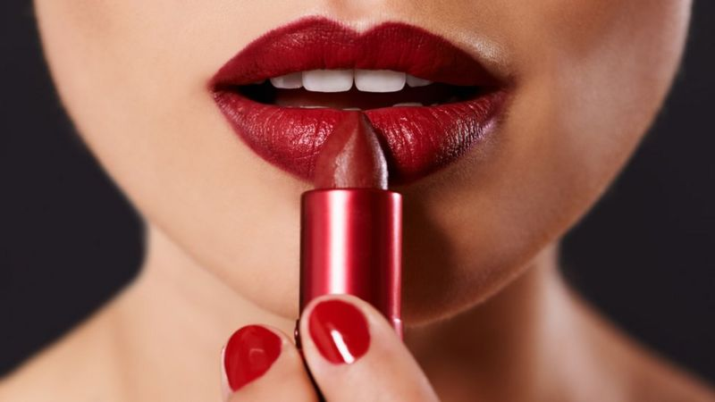
Обычно, такие вещества как «кармины» не имеют терапевтической ценности – их добавляют в косметику исключительно для придания средству нужного оттенка – от бледно-розового до глубокого красного. Кармин обеспечивает отличное покрытие декоративной косметики и ее характерный красновато-золотистый блеск (часто к нему добавляют такие компоненты как слюда, диоксид титана). Кармин таким образом придает косметике интенсивные оттенки с различными эффектами – перламутра, жемчуга, переливов, обеспечивая гораздо более интенсивный и богатый цвет продукта. Допустимая суточная доза Е120 не должна превышать 5 миллиграмм на 1 килограмм веса человека.

Slide 6
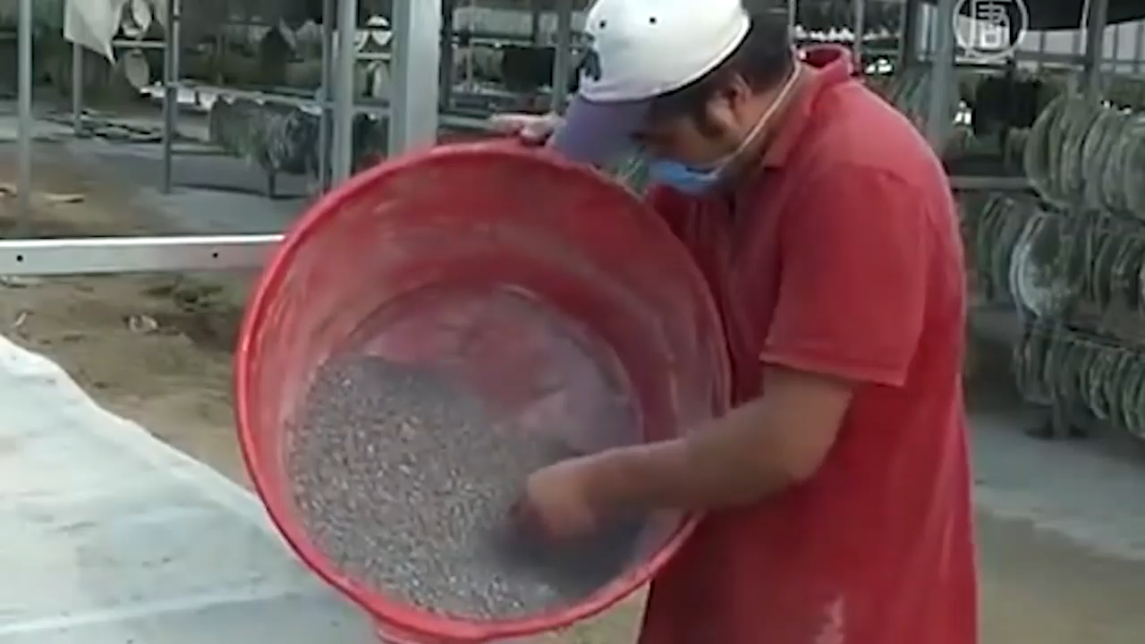
Производство кармина

Slide 7
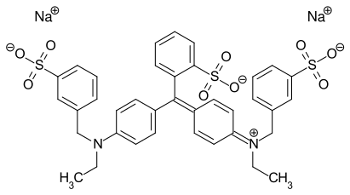
Бриллиантовый голубой FCF (синий блестящий FCF)
Синтетический краситель класса триарилметановые, который получают из каменноугольной смолы путем органического синтеза. Представляет собой красной-синий порошок. Плохо растворим в воде.
Часто применяется в смеси с другими красителями: в сочетании с желтыми дает зеленый цвет, с красными - фиолетовый, с оранжевыми – коричневый, с красными – черный. Чаще всего используются с пищевой добавкой Е101 (тартразин) для получения разнообразных оттенков зеленого цвета.

Slide 8
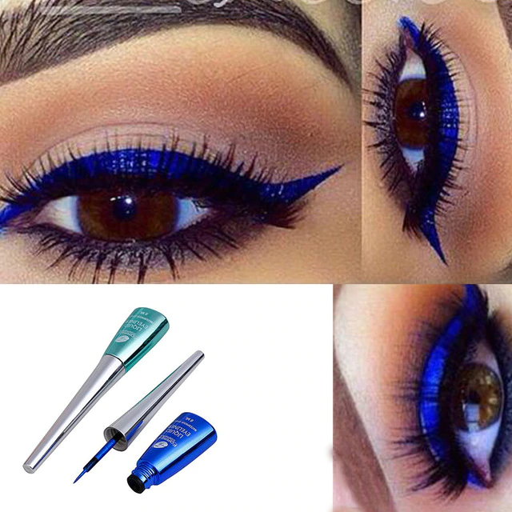
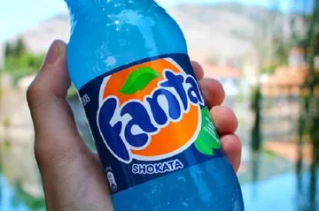
В пищевой промышленности используется для окрашивания желатина, десертов, мороженого, сладостей, безалкогольных и алкогольных напитков, сухих завтраков, молочных продуктов, консервированных фруктов и овощей, фруктового льда, хлебобулочных и макаронных изделий.
В косметической промышленности применяют для окрашивания дезодорантов, шампуней, кремов, красок для волос, а также декоративной косметики. В текстильной промышленности используется для окрашивания шерсти и шелка. Также его применяют в фармацевтике и для приготовления бытовых чистящих средств.

Slide 9
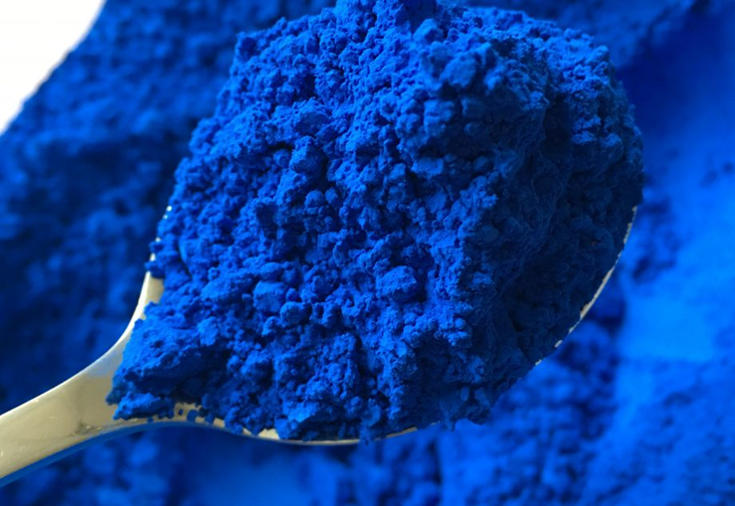
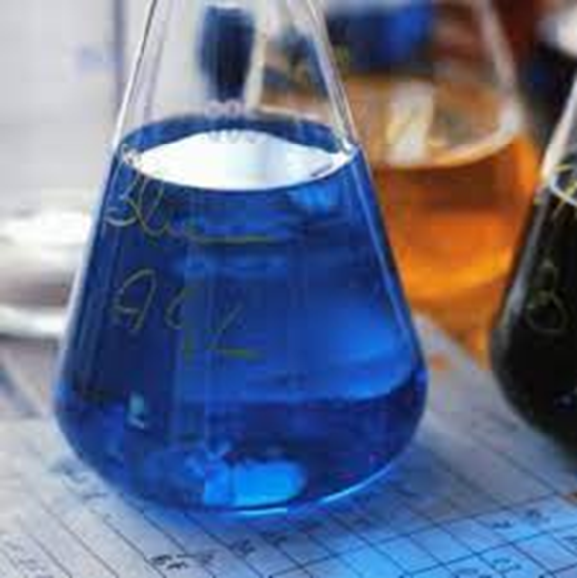
Воздействие на организм
95 процентов красителя Е133, который поступает месте пищей, выводится из организма вместе с ее остатками. Соединяясь с некоторыми пигментами желчи, может окрашивать продукты жизнедеятельности человека в зеленый цвет.
В настоящее время до конца не выяснено влияние этого красителя на организм человека. Существуют данные о том, что он способен вызывать приступы удушья у астматиков, а также аллергические реакции.
Противопоказан для употребления людям, чувствительным к аспирину.
Предположительно, может обладать канцерогенными свойствами.
Эксперименты на лабораторных крысах показали, что добавка Е133 может способствовать лечению травм спинного мозга.
Максимально допустимая суточная доза
До 12,5 мг/кг массы тела.

Slide 10
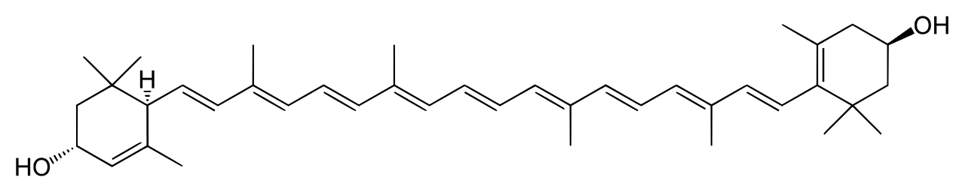
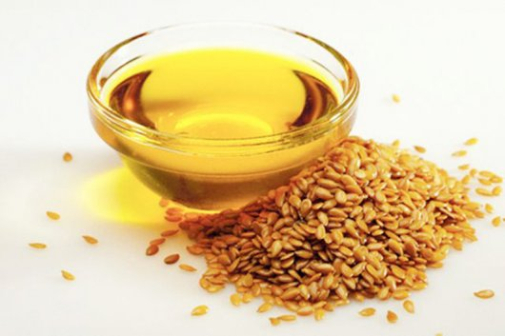
Лютеин
Лютеин является антиоксидантом, который борется со свободными радикалами, причем он может делать это как снаружи нашего организма, так и внутри – в составе косметики. Многочисленные исследования показали, что этот пигмент способствует увлажнению, повышению эластичности и укреплению гидро-липидной мантии кожи. Лютеин принадлежит к обширному классу растительных пигментов – каротиноидов, которые эффективно защищают кожу от ультрафиолетового излучения, ионизирующей радиации и других агрессивных факторов окружающей среды.

Slide 11
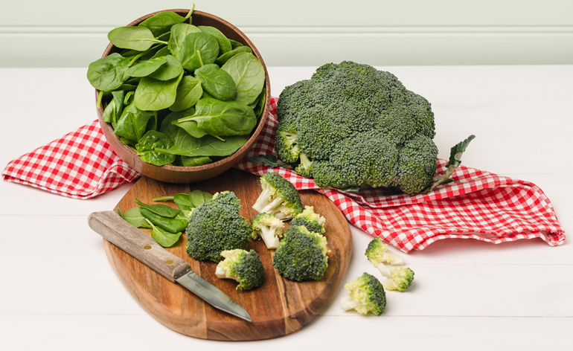
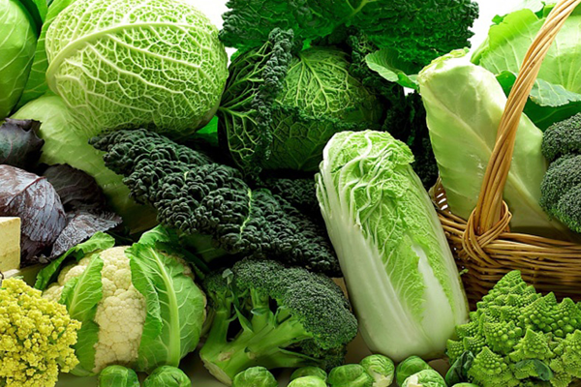
Лютеин – фитоингредиент, жирорастворимое вещество, которое можно найти в составе различных растений, в том числе и продуктов питания. Например, особенно богаты лютеином зеленые листовые овощи и яичный желток. Зеленые овощи являются лучшим источником лютеина, особенно если это шпинат, капуста, зелень, салат ромэн, лук-порей и горох.
Лютеин зарегистрирован в качестве разрешённой добавки к пище E161 b (относится к красителям). Он используется в фармацевтической и косметической промышленности, для обогащения пищевых изделий, входит в состав кормов для животных и рыб. Лютеин входит в состав биологически активных добавок.Рекомендуемый уровень потребления лютеина — 5 мг в сутки. Верхний допустимый уровень потребления — 10 мг в сутки

Slide 12
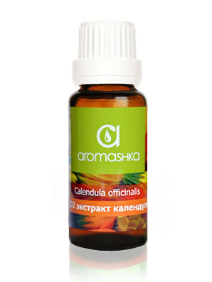
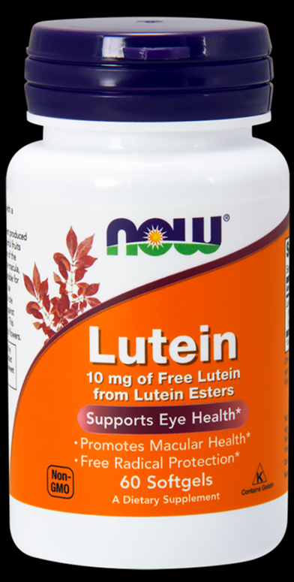
Лютеин,помогает уменьшить перекисное окисление липидов – процесс , который вызывает деградацию клеток на поверхности эпидермиса – на 55%
Как косметический ингредиент лютеин может работать в двух направлениях: действуя непосредственно как пигмент для образования естественного загара, а также путем нейтрализации свободных радикалов, которые могут повредить клетки кожи. Клинические исследования показывают, что лютеин защищает кожу от видимых признаков старения, вызванных солнцем и воздействием других факторов окружающей среды.
Пока что лютеин наиболее распространен в составе омолаживающей и солнцезащитной косметики. К тому же при сочетании с такими компонентами, как фосфолипиды и стерины лютеин более эффективно помогает успокоить и смягчить кожу. Так что наиболее эффективны как средства профилактики старения кожи формулы с липосомами, например, липофильный экстракт календулы.

Slide 13
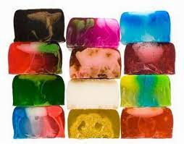
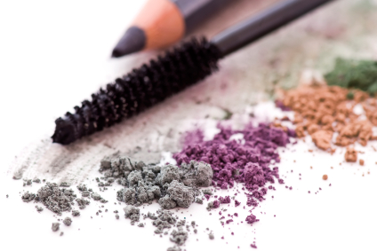
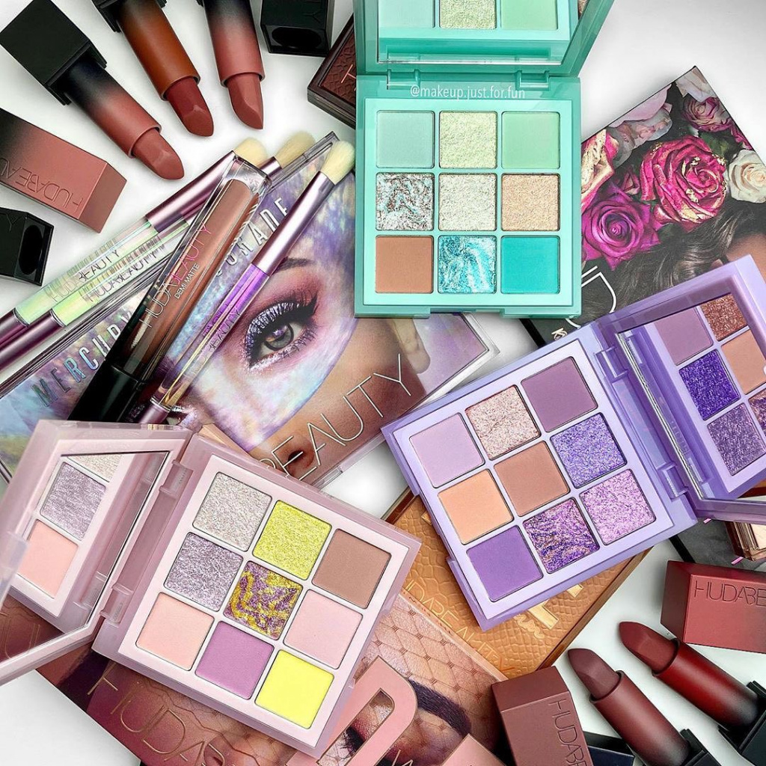
Библиография:
1.http://oilsoap.ru/nauchnaya-kosmetologiya/krasiteli 2.https://www.bbc.com/russian/features-43947310.
3.http://cosmetic.ua/lyutein_v_kosmetike
4.https://servataforma.ru/reference/colorant/
5.https://www.patee.ru/cookingpedia/additives/e100-199/e130-139/E133/

